Slide 1
使用模板匹配 实现特定人脸检测

Slide 2
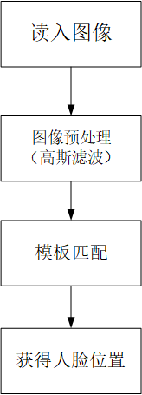
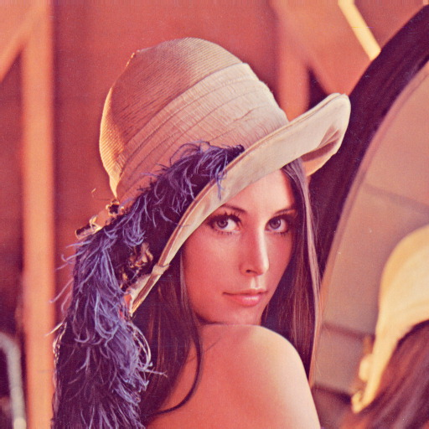
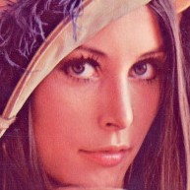
实现流程
人脸图像（模板）
原图像

Slide 3
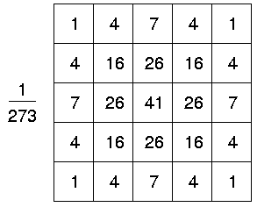

高斯滤波
高斯函数:
5×5的高斯核

Slide 4
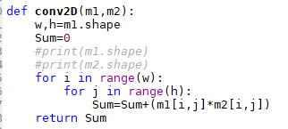
高斯滤波的实现
1.最原始的方法——对图像采用逐像素操作方法
二维卷积操作参考代码：

Slide 5
高斯滤波实现
2.使用OpenCV提供的filter2D函数进行卷积
Dst=cv2.filter2D(src, ddepth, kernel[, dst[, anchor[, delta[, borderType]]]])
卷积核的定义
1.使用kernel=cv2.getGaussianKernel(ksize, sigma[, ktype])获取
（此时获得的是一个ksize×1的卷积核）
2.自己定义（三维高斯卷积核）
kernel=np.array([[0.0751136, 0.123841, 0.0751136],[0.123841,0.20418,0.123841],[0.0751136, 0.123841, 0.0751136]])
待卷积图像
目标图像的深度
（一般取-1）
卷积核

Slide 6
高斯滤波实现
3.使用OpenCV自带滤波函数实现
dst=cv2.GaussianBlur(src, ksize, sigma1[, dst[, sigma2[, borderType]]])
Src：源图像
Ksize：卷积核尺寸，可取（3，3） （5，5）等
sigma1：x方向标准差

Slide 7
模板匹配实现
1.模板匹配的流程
通过在输入图像上滑动图像块对实际的图像块和输入图像进行匹配。
假设我们有一张100x100的输入图像，有一张10x10的模板图像，查找的过程是这样的：
（1）从输入图像的左上角(0,0)开始，切割一块(0,0)至(10,10)的临时图像；
（2）用临时图像和模板图像计算相似度，对比结果记为c；
（3）对比结果c，就是结果图像(0,0)处的像素值；
（4）切割输入图像从(0,1)至(10,11)的临时图像，对比，并记录到结果图像；
（5）重复（1）～（4）步直到输入图像的右下角。

Slide 8
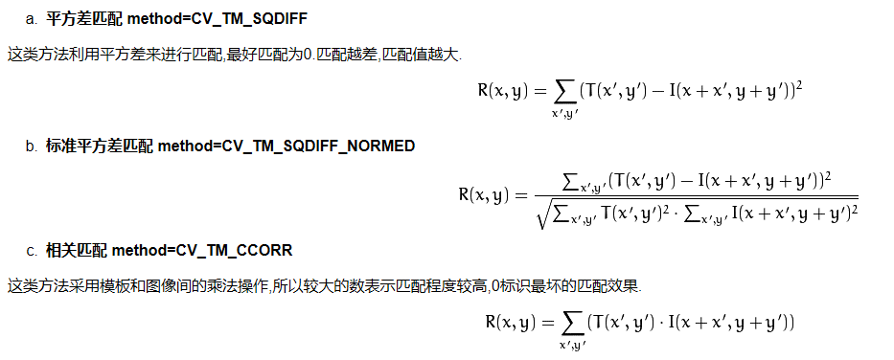
模板匹配实现
2.相似度计算（OpenCV相似度度量方法）

Slide 9
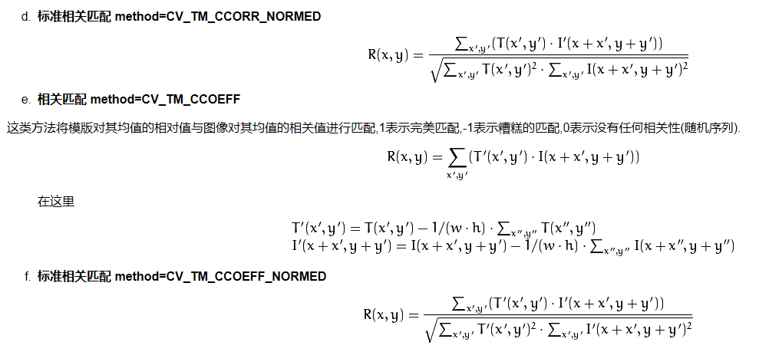
模板匹配实现

Slide 10
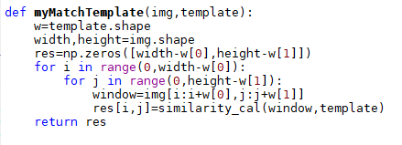
模板匹配实现
3.获得相似度矩阵
根据相似度计算公式，遍历图像获得相似度矩阵
1）遍历
Similarity_cal函数根据
前两页ppt计算
2）使用OpenCV提供的res = cv2.matchTemplate(img,template,0)函数
Img:图像
Template:模板
0:相似度计算公式，0-5分别对应前两页提供的六种相似度计算公式

Slide 11
模板匹配实现
3.相似度矩阵最大值最小值定位
min_val, max_val, min_loc, max_loc = cv2.minMaxLoc(res)
根据相似度计算度量法则使用最小值位置（ min_loc ）或最大值位置（ max_loc ）就可以获得最匹配位置
最小值
最大值
最小值位置
最大值位置

